Slide 1
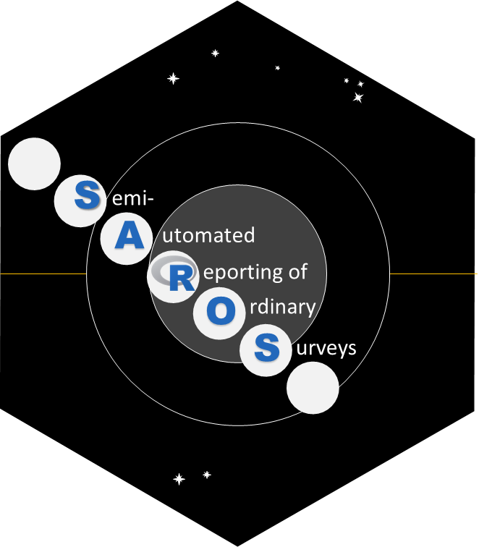
Av:
Stephan,
med bidrag fra Torstein, Karl, Henrik(?)
og rådgivning fra flere

Slide 2
Generalisering og synergifisering
Spørringene | Halvårlig
Kandidatundersøkelsen | Årlig (halvtår oddetall, spesial partall)
Deltakerundersøkelsen | Lærere, rektorutd., barnehage
Arbeidsgiverundersøkelsen | Sporadisk
(post)-Doktorgradsundersøkelsen(e) | Sporadisk
Monitor, ++?

Slide 3
Mål, del 1
Redusere risiko for "disrupsjon" fra konkurrenter (inkl. oppdragsgiver)
Spare tid på rutinearbeid, som frigjør tid til
Kvalitetssikring av design/instrumenter/data/analyse/formidling
Artikkelskriving i (og utenfor) oppdragsprosjektet
Motivasjon
Redusere rutinepregede oppgaver og derav turn-over
Øke interesse for å ta kapitler i rutinebaserte rapporteringer
Styrke kvalitetssikring av data-relatert arbeid
Redusere noen av de mange valgene man må gjøre (maler)
Samkjøre prosjektoppsett
Mer robust gjennomføring: Ikke like avhengig av kvant-kompetanse

Slide 4
Mål, del 2
Styrke transparens og reproduserbarhet
Artikkelpublikasjoner + SIKTs Surveybanken
Tilgjengelighet
Interaktive tabeller, figurer og løpende tekst i nettsted
Kommentarfelt under kapitler eller på siden av teksten
Øke tilgjengelighet av rapporter på nett og mobil (mer søkbar og leservennlig)
Forenkle viderebruk (html, pdf, docx, epub, anonymisert data)
Enkelt lage skreddersydde rapporter til hver deltagende institusjon
Ingen lock-in: Nettstedet kan overføres til ny oppdragstaker
Lisensiere SAROS for aktører utenfor Norge (ikke-konkurrenter?)

Slide 5
Suksesskriterier
Modulbasert og backupløsninger
Backupløsning: Feiler en modul bytter man lett til gammeldags alternativ for den modulen
Standardisering: av modulers input og output, slik at man enkelt kan bytte ut en modul
Implementeringsnøytralitet: Spiller liten rolle om det er R, Stata, Python (langsiktig mål)
Beste praksis
Erfaringer fra lignende organisasjonserfaringer
Statistiske anbefalinger
Fleksibilitet
I tillegg til modulfleksibilitet, må det også være preferanse/behovsfleksibilitet i funksjoner
Gode standardvalg, med mulighet for å overkjøre disse om man vet bedre.
Forankring
Sakte implementering og lavthengende epler først (MEN, se punktet om kostnytte)
Involvering av flere aktører, sikre godt brukergrensesnitt/logisk system
God dokumentasjon og opplæring, med eksempler
Standardisering der det er mulig
Kostnytte: Nytten/synergieffekten må være langt større enn omstillingen
Strategisk: Helst stabil finansiering av omstilling (gjerne fra eksterne kilder)

Slide 6
Typisk metodekapittelstruktur
Innledning/forord
Inkluderte temaer i rapporten (~avhengige variabler)
Utvelgelse og prosedyrer
Kart over utvalg hvis kluster/fylker/kommuner
Bakgrunnsvariabler (~uavhengige variabler)
Respondenter og svarprosent
Representativitet

Slide 7
Typisk hovedkapittelstruktur
For hvert sett med utfallsvariabler
Univariat tabell
Univariat søylediagram (vertikal/horisontal, frekvens om <100 ellers prosent)
Univariate tekstbeskrivelser
Introdusere batteriet, min og maks (for kombinert kategori), spenn på tvers av indikatorer, ikke-brukt kategorier, lavest/høyest spredning på tvers av indikatorer
Bivariat tabell
Bivariat søylediagram (med snitt?)
Bivariat signifikanstest (kjikvadrat, t-test, korrelasjon; med korrigering for tester)
Bivariater: respondentgruppe, endring siden sist, faste bakgrunnsvariabler
Oppsummering
Ramme med kulepunkter (manuelt arbeid)

Slide 8
Komponenter i maskineriet
{saros}, {saros.base}, {saros.psych}, …
Input:
Automatikk pre-PISVEEP:
1. Bearbeid data (og mellomlagre).
2. Produser alle tenkte "analyser".
3. Fyll inn ferdige maler, med variasjon.
4. Lagre utkast i PISVEEP-mappe.
- PDF
- Quarto (tekstfil; enkel å redigere; osv.)
Automatikk post-PISVEEP:
3. Hent dokumenter fra Sjekket-mappe.
4. Generer testnettsted(er), PDF, DOCX.
5. Frys og publiser offentlig nettsted.
6. Send respondentspesifikke nettsider.
Output:
Vit
Kapitteloversikt.xlsx
Interaktivt nettsted
Velg*
Om prosjektet og generell metode
Konfigurasjoner.yaml
Vask*
Gjennomføringer
Populasjonsdata (DB)
Manuelt:
1. Plukk*
2. Inspiser*
3. Sammenfatt*
4. Varier*
5. Elaborer
6. Eksemplifiser
7. Posisjoner
2022-høst
Sammendrag
Rå surveydata
Kapittel 1
Fellesdata (kart, etc)
Skole-/studiested-spesifikke lokale nettsteder/PDF
Data fra tidligere gjennomføringer

Slide 9

Quarto-rapportmaler
Gratis og åpen kilde (tekstfiler alle kan åpne).
En videreutvikling og forbedring av Markdown (enklere enn LaTeX).
Innebygger statistisk analyse, interaktive figurer, tabeller, osv i rapporten for enkel oppdatering. Svært mange muligheter.
Enkelt å omgjøre skriptet til slides, Word, PDF, HTML, …
NIFUs Word-mal er begrenset til en fargepalett, Quarto har flere.
Formatering av overskrifter, osv langt enklere enn i Word eller LaTeX.
https://quarto.org/docs/visual-editor/

Slide 10
Blir det ikke sårbart om det lages i RStudio?
R er langt mer populært enn f.eks. Stata, og populariteten øker
Dokumentasjon/nettressurser og funksjonalitet langt bedre
Konvertere mellom R-Stata-SPSS-SAS: Notat fra Kristian Lønø, SSB, 2023
Rstudio er gratis i all anskuelig fremtid
Flere på NIFU kan/bruker R: Henrik, Torstein, Ann Cecilie, Christina, Jannike, (Silje), (Siv-Elisabeth?),
Systemet er modulbasert så i verste fall kan f.eks. datavask gjøres uten R
Fungerer systemet som det skal er det lite behov for statistiske programmer i kapittelskrivingen
Umulig å ha noe nærliggende SAROS-system kun i Stata, SPSS, etc.
Backupsystem basert på Python kan derimot integreres i SAROS

Slide 11
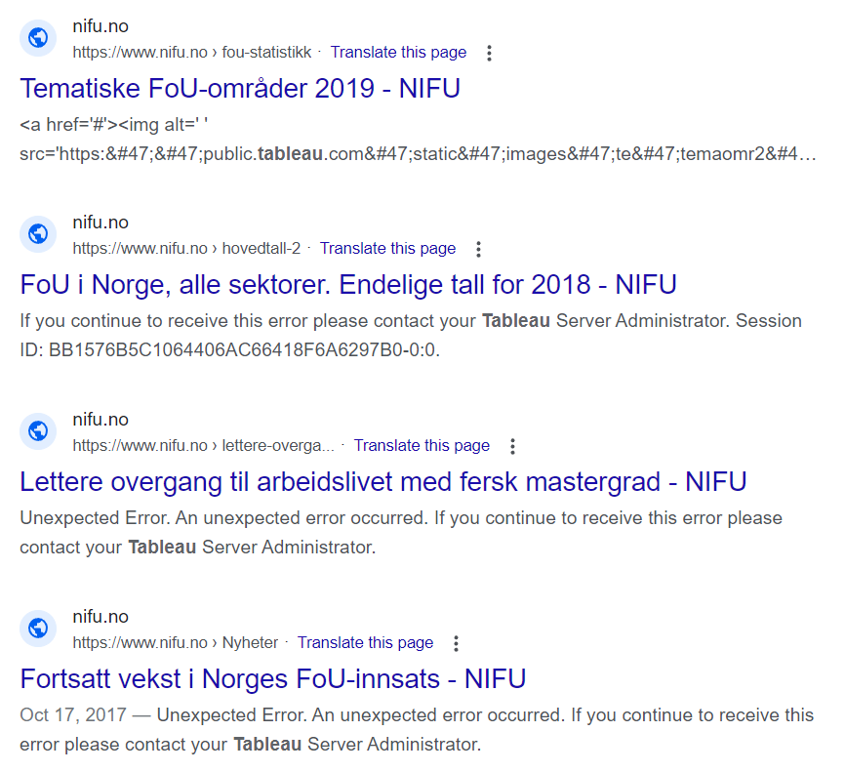
Hva med Tableau?
9000kr per bruker per år?
Ikke fullstendig nettstedløsning
Mangler dynamisk oppdatering?
Laster tregt/henger
Datadeling
Skalering av innhold til nettsiden

Slide 12
Fjerner vi de artige oppgavene? Gjør vi oss selv arbeidsledige?
Absolutt ikke! Mer enn nok arbeid for forskere.
Gå til områdeleder, Vibeke eller Stephan om du kjeder deg
Selv statistiske/tekniske oppgaver vil ikke forsvinne

Slide 13
Quarto: Foreløpige bugs og begrensninger
Mangler samskrivingsfunksjonalitet og kommentarfelttråder
Men en Quarto-fil er en txt-fil så kan åpnes og redigeres i Word
Det som klargjøres for manuell gjennomgang (PISVEEP) vil være i QMD, DOCX og/eller PDF, men redigeringer må gjøres i QMD slik at post-PISVEEP kan omgjøre til nettsted. QMD kan enkelt åpnes i en vilkårlig tekstbehandler (eller Rstudio for visuell editor og samtidig "rendering").
"There are only two hard things in Computer Science: cache invalidation and naming things." -- Phil Karlton
Mye arbeid går med på å finne gode funksjonsnavn og pakkenavn

